Slide 1
第 3 話 個人情報を守ろう
情報モラル教育

Slide 2
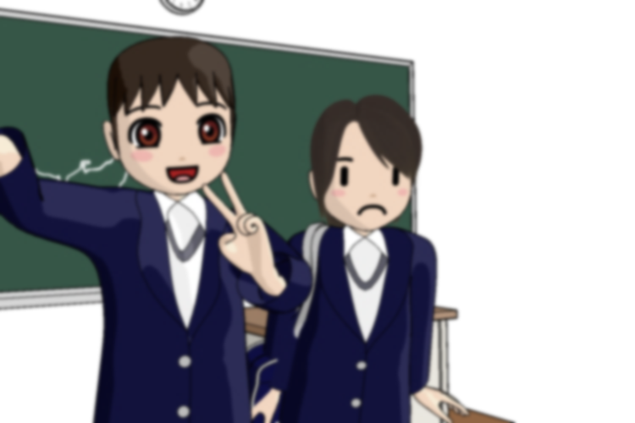
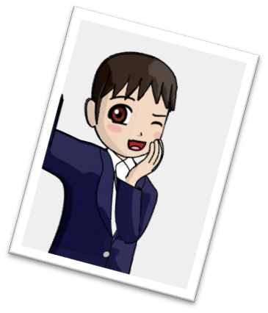
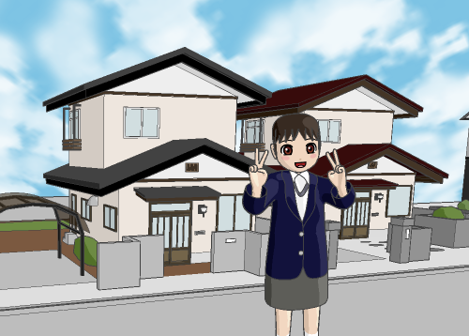
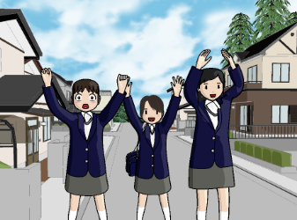
3. 個人情報を守ろう
眉山さんは、毎日いろんな写真を撮ってSNSにアップしています。もちろん、名前や住所などの個人情報は非公開にしていました。
眉山（びざん）さん

Slide 3
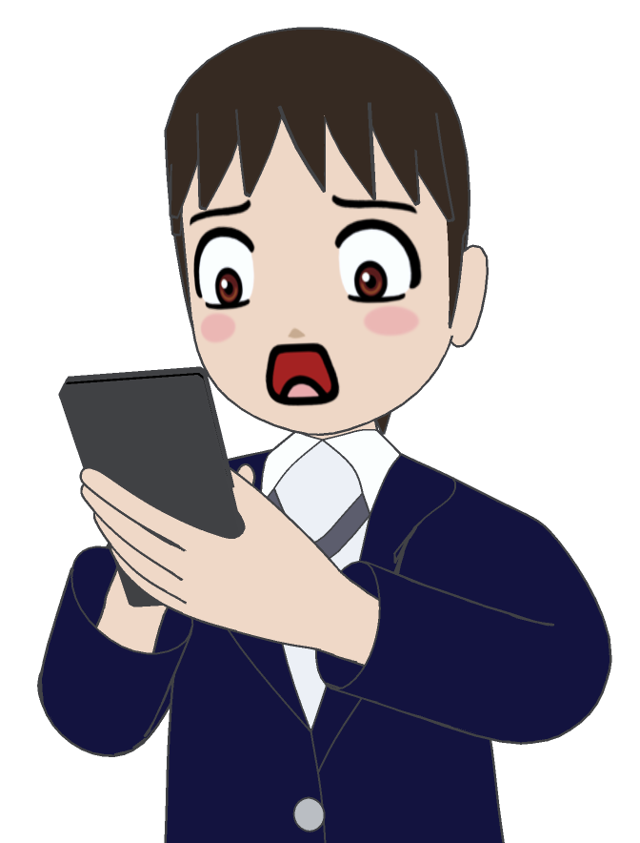
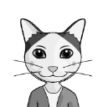
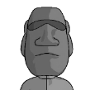
3. 個人情報を守ろう
ところが、公開していないはずの名前や住所、学校名などが書かれたメッセージが、まったく知らない人から送られてくるようになってしまいました。
名前や住所が
知られてる！
どうして？！！
○○に住んでるんだね。近所だよ
この制服○○高校のだよね？
何もしないから今度会おうよ
可愛いなあ。会いに行くね
○○高校1年3組の眉山さん？

Slide 4
3. 個人情報を守ろう
なぜ、こうなったのでしょうか？

Slide 5
3. 個人情報を守ろう
背景や服装から 読み取れる情報
撮影した写真や動画をSNSに投稿するときは、文章以上に注意が必要です。
写っているものから読み取れる情報は想像以上に多く、個人の特定が難しくない場合もあります。
SNSによっては、写真や動画の位置情報が 自動削除されない可能性もあります。
位置情報
学校名とか バレちゃうかな… まあいいか！
自分だけでなく、 友達の情報も守らなければいけません。 取り扱いには十分注意しましょう。

Slide 6
3. 個人情報を守ろう
SNSはとても便利なサービスですが、
使い方を誤ると、あなたを危険にさらします。
軽く考えずに、自分の言動には責任をもちましょう。
個人情報は 大切に！

